Slide 1
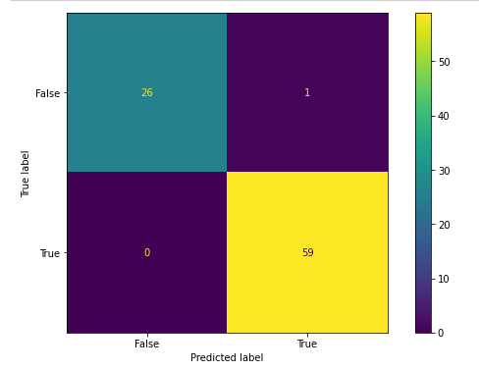
Presenting Machine Learning Products to the Business Users
Story Telling
Dalam suatu perusahaan sangat diperlukannya Sumber Daya Manusia (SDM) yang berkualitas dan dapat dikelola dengan baik agar tetap setia dan menjalankan tugasnya dengan baik. Dengan meningkatkan Karyawan atau SDM yang baik pada perusahaan maka akan sangat berpengaruh terhadap performa yang diberikan untuk membangun suatu perusahaan. Dari karena itu dibuatlah suatu Machine learning untuk mengetahui apakah suatu karyawan akan tetap berada pada suatu perusahaan atau tidak untuk memajukan perusahaan dan mengurangi biaya yang semestinya tidakperlu dikeluarkan untuk mempertahankan suatu karyawan.
Machine learning yang telah dibuat merupakan machine learning dengan model Clasification untuk mengetahui apakah suatu karyawan akan resign atau setia pada perusahaan, model ini menggunakan algoritma Linear Regresion dengan performa sebagai berikut:
Akurasi dari model menggunakan algoritma Logistic Regression yaitu :
Akurasi = TT + FF / n_data = 59 + 26 /86 = 98,84%
Yang menunjukkan besarnya akurasi dalam meprediksi apakah karyawan akan resign atau tetap setia kepada perusahaan, dengan menggunakan model ini maka perusahaan dapat menentukan karyawan yang bagaimana yang berkemungkinan akan setia kepada perusahaan

Slide 2
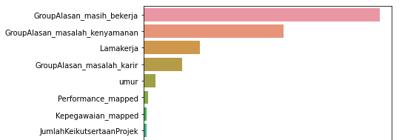
Presenting Machine Learning Products to the Business Users
Makna
Dengan model machine learning Clasification karyawan akan resign, dapat juga di analisis apakah factor yang menyebabkan suatu karyawan dengan melihat plot sebagai berikut:
Plot tersebut menunjukkan Faktor- faktor yang mempengaruhi apakah karyawan akan resign atau tidak:
Masih_bekerja : menunjukkan karyawan yang setia dan masih bekerja pada perusahaan yang berarti jika karyawan masih bekerja maka karyawan tidak akan resign
Alasan_masalah resign : untuk masalah kenyamanan dan masalah karir, yang menunjukkan bahwa kenyamanan dari lingkungan kerja dan karir yang jelas akan menurunkan tingkat karyawan resign
Lama_kerja dan Umur : menunjukkan lama bekerjanya karyawan yang membuatnya bertambah umur dapat mempengaruhi tingkat karyawan reesign
Performane & Jumlah keikutsertaan projek : menunjukkan pengaruh dari performansi karyawan dan jumlah proyek yang dikerjakan pada tingkat karyawan resign
Dari faktor-factor menggunakan feature importence dapat dilakukannya perbaikan sesuai dengan factor yang muncul, dengan perbaikan factor tersebut maka tingkat karyawan resign pasti akan turun dan perusahaan akan terus berkembang

Slide 3
Presenting Machine Learning Products to the Business Users
Rekomendasi
Dapat dilakukannya perbaikan pada factor yang mempengaruhi tingkat karyawan resign seperti:
Alasan masalah resign : Lingkungan kerja dapat dilakukan peningkatan kualitas lingkungan kerja yang lebih nyaman untuk karyawan, seperti dapat kerja remote, terdapat psikolog untuk menyelesaikan konflik internal, jam kerja yang lebih sesuai dan banyak lagi, untuk masalah karir dapat diberikannya sebuah pelatihan atau workshop yang sesuai dengan bidang divisi pekerjaan agar mengerti karir kedepannya
Lama kerja dan Umur : Dapat diberikannyya tambahan gaji sesuai lamanya bekerja dengan umur karyawan
Performa dan Jumlah keikutsertaan projek : dengan performa dan hasil dari projek yang diikuti dapat diberikannya bonus atau kenaikan posisi sesuai dengan preforma yang diberikan
Faktor-faktor diatas merupakan rekomendasi yang dapat diberikan untuk meningkatkan kualitas Karyawan/ SDA dan menurunkan tingkat kemungkinan Karyawan Resign

